Slide 1
Bài 9 Chức năng Mail merge
GV: Từ Thị Xuân Hiền
Email: ttxuanhien@gmail.com

Slide 2
Giới thiệu
Mail Merge là một công cụ hữu ích giúp người dùng tạo thư, nhãn, phong bì, thẻ tên, v.v. bằng cách sử dụng thông tin được lưu trữ trong danh sách, cơ sở dữ liệu hoặc bảng tính.
Khi thực hiện Mail merge, cần tài liệu Word soạn thảo một mẫu thư, nhãn, hoặc thẻ tên, … và danh sách người nhận, có thể là một bảng trong Word hoặc danh sách trong Excel, hoặc một cơ sở dữ liệu.

Slide 3
Cách trộn thư
Tạo một danh sách người nhận
Sử dụng bảng trong Word
Hoặc tạo từ bảng tính Excel
Hoặc database
Thiết kế một mẫu thư gồm các loại
Letter
Labels
Envelopes

Slide 4
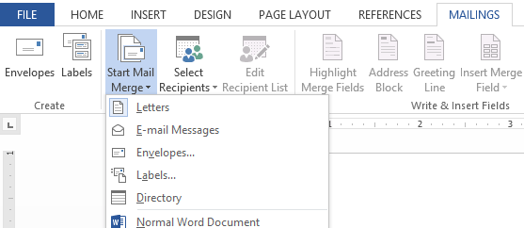
Cách trộn thư
Chọn Tab Mailing, chọn Start Mail Merge
Chọn loại tài liệu cần trôn trong danh sách

Slide 5
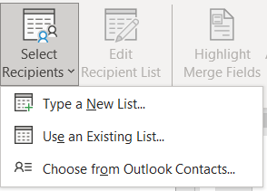
Cách trộn thư
Click nút Select Recipients, Chọn danh sách người nhận, chọn một trong các tùy chọn:
Type a New List…: nếu chưa có danh sách người nhận
Use an Existing List: chọn một danh sách đã có
Choose from Outlook Contacts…: Chọn từ Danh bạ Outlook

Slide 6
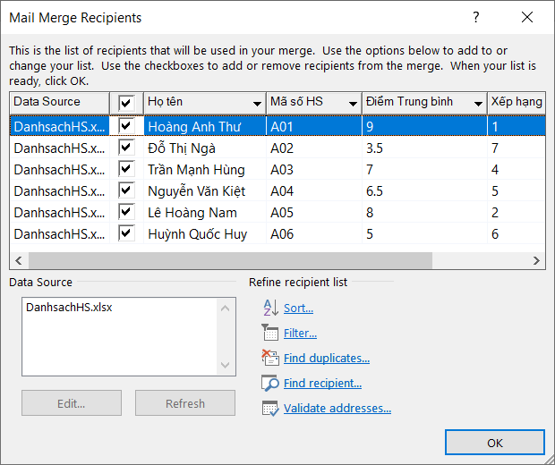
Cách trộn thư
Click nút Edit Recipient list nếu có nhu cầu chỉnh sửa danh sách người nhận

Slide 7
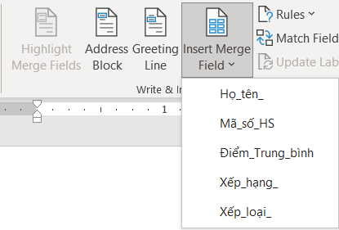
Cách trộn thư
Đặt trỏ chèn tại vị trí cần chèn nội dung hoặc các thông tin trong danh sách người nhận.
Sử dụng các lệnh trong nhóm lệnh Write & Insert Fields để chèn khối địa chỉ, một dòng chúc mừng, hoặc trộn những field khác.

Slide 8
Cách trộn thư
Click nút Preview results để xem trước kết quả.
Click nút Finish & Merge để hoàn tất việc trộn thư
Có thể chọn một trong các tùy chọn:
Edit Individual Documents…: tạo thành một tài liệu mới lưu các thư vừa trộn
Print Document: in các thư vừa trộn
Send Email Messages…: Gửi tin nhắn qua email

Slide 9
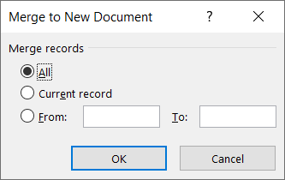
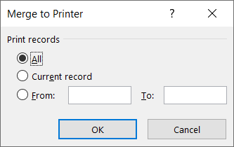
Cách trộn thư
Nếu chọn Edit Individual Documents…: hoặc Print Document, sẽ xuất hiện hộp thoại Merge to New Document hoặc Merge to Printer
Chọn phạm vi trong danh sách người nhận, click OK

Slide 10
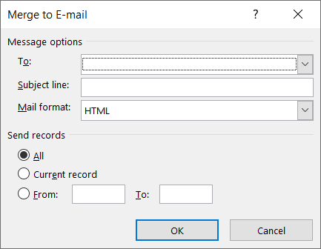
Cách trộn thư
Nếu chọn Send Email Messages, sẽ xuất hiện hộp thoại Merge to mail.
To: nhập địa chỉ người nhận
Send Record: Chọn phạm vi
người nhận trong danh sách

Slide 11
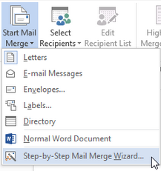
Trộn thư bằng chức năng Wizard
Mở một tài liệu là mẫu thư đã tạo, hoặc có thể tạo mới.
Chọn tab Mailings, Click nút Start Mail Merge, chọn Step by Step Mail Merge Wizard.

Slide 12
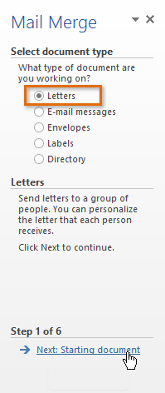
Trộn thư bằng chức năng Wizard
Xuất hiện Mail Merge pane hướng dẫn thực hiện 6 bước:

Slide 13
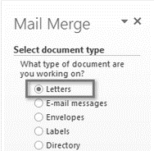
Trộn thư bằng chức năng Wizard
Step 1: Chọn loại tài liệu dùng để thực hiện trộn thư gồm các loại:
Letters,
E-mail messages,
Envelopers,
Labels, Directory.
Mặc định là chọn Letters. Click Next chuyển sang bước 2

Slide 14

Trộn thư bằng chức năng Wizard
Step 2: Chọn tài liệu để bắt đầu thực hiện trộn thư. Với 3 lựa chọn:
Use the current document: Chọn tại liệu hiện hành, tùy chọn mặc định
Start from a template: Bắt đầu với một mẫu có sẵn.
Start from existing document: Bắt đầu với một tài liệu đã có được lưu trên máy.

Slide 15
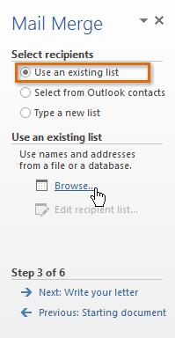
Trộn thư bằng chức năng Wizard
Step 3:
Từ Mail Merge Pane, trong phần Select recipients list, click Use an existing list và click nút Browse…,
Chọn danh sách người nhận đã được tạo trước

Slide 16
Trộn thư bằng chức năng Wizard
Step 4: Điền thông tin vào thư
Đặt dấu nháy tại vị trí muốn chèn thông tin và chọn một trong 4 tuỳ chọn sau để chèn thông tin vào thư:
Address block,
Greeting line,
Electronic postage
Hoặc More items.

Slide 17
Trộn thư bằng chức năng Wizard
Step 4: Tuỳ thuộc mỗi lựa chọn, thiết lập các thuộc tính theo lựa chọn.
Nếu chọn More items, hệ thống hiển thị hộp thoại Insert Merge Field chứa các field trong bảng danh sách
Lần lượt chọn từng field và click nút Insert để chèn thông tin vào vị trí thích hợp.
Trong Mail Merge Pane, click Next để chuyể sang bước 5.

Slide 18
Trộn thư bằng chức năng Wizard
Step 5: xem trước tài liệu đã trộn
Click nút Preview your letter, có thể duyệt qua từng người trong danh sách đã điền vào thư
click Next chuyển qua bước 6

Slide 19
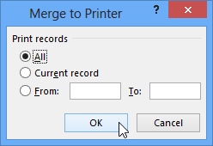
Trộn thư bằng chức năng Wizard
Step 6: Hoàn tất thao tác trộn thư. Bằng cách chọn một trong 2 tuỳ chọn
Print: in các thư sau khi đã trộn,
Trong hộp thoại Merge to Printer, chọn phạm vi trong danh sách người nhận →OK

Slide 20
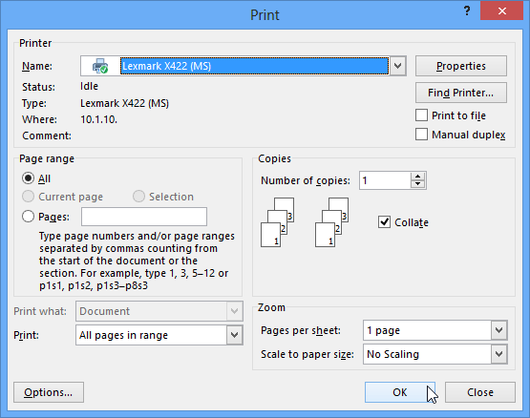
Trộn thư bằng chức năng Wizard
Step 6: Hộp thoại Print sẽ xuất hiện. Điều chỉnh cài đặt in nếu cần, sau đó bấm OK. Các thư sẽ được in.

Slide 21
Trộn thư bằng chức năng Wizard
Step 6: Hoàn tất thao tác trộn thư. Bằng cách chọn một trong 2 tuỳ chọn
Edit individual letters: thực hiện trộn thư và tạo thành một một tài liệu mới gồm các thư đã trộn.

Slide 22
Quản lý danh sách người nhận
Tạo và quản lý danh sách địa chỉ
Chọn tab Mailing, chọn Select Recipients, click Type New List
Trong hộp thoại New Address List, nhập thông tin của người nhận đầu tiên và click New Entry. Lặp lại cho tất cả danh sách người nhận
Để xoá một phần tử, chọn dòng cần xoá, click Delete Entry.

Slide 23
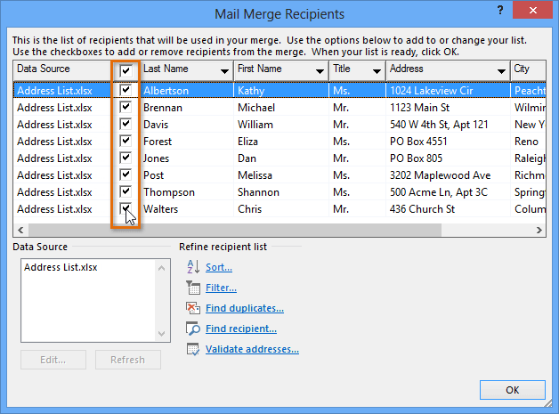
Quản lý danh sách người nhận
Tạo danh sách địa chỉ

Slide 24
Quản lý danh sách người nhận
Hiệu chỉnh danh danh sách người nhận
Chọn tab Mailing, trong nhóm lệnh Start Mail Merge, click Edit Recipient List
Trong hộp thoại Mail Merge Recipients, chọn danh sách trong khung Data Source, click Edit.
Trong hộp thoại Data Form, cập nhật giá trị trong các field, hoặc click Add new để thêm một record mới,
Refine recipient list: Tinh chỉnh danh sách người nhận

Slide 25
Quản lý danh sách người nhận
Hiệu chỉnh danh danh sách người nhận
Sort: Sắp xếp danh sách
Filter: thực hiện lọc danh sách người nhận theo điều kiện, nếu có nhiều điều kiện thì dùng toán tử And hoặc Or.
Find duplicates: Tìm những record có thông tin trùng trong danh sách.
Find Recipient: Tìm kiếm theo thông tin chỉ định

Slide 26
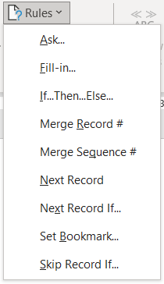
Quản lý danh sách người nhận
Khi điền thông tin vào thư, thông thường, các thông tin được lấy từ danh sách người nhận thư.
Tuy nhiên có những thông tin điền vào thư theo một điều kiện nào đó dựa trên giá trị của các field trong danh sách.
Word cung cấp các quy tắc (Rules) để thực hiện thao tác này.

Slide 27
Sử dụng các quy tắc (Rules) trong trộn thư
Rules: If Then Else
Trong bước điền thông tin vào thư của thao tác trộn thư
Đặt dấu nháy tại vị trí cần điền thông tin theo điều kiện
Trong nhóm lệnh Write & Insert Fields, click menu của nút Rules, chọn If Then Else.

Slide 28
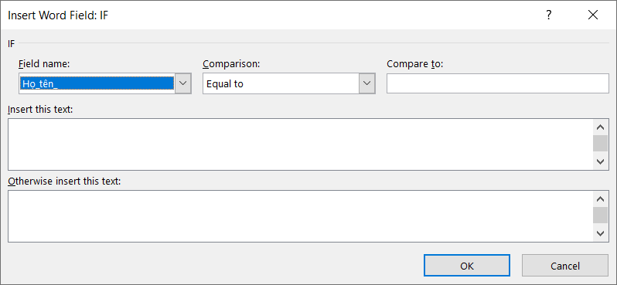
Sử dụng các quy tắc (Rules) trong trộn thư
Rules: If Then Else
Xuất hiện hộp thoại Insert Word Field:

Slide 29
Sử dụng các quy tắc (Rules) trong trộn thư
Rules: If Then Else
Điền thuộc tính vào hộp thoại Insert Word Field:
IF: Nhập biểu thức điều kiện
Field name: chọn tên field chứa điều kiện
Comparison: chọn phép so sánh
Compare to: nhập giá trị so sánh

Slide 30
Sử dụng các quy tắc (Rules) trong trộn thư
Rules: If Then Else
Điền thuộc tính vào hộp thoại Insert Word Field:
Insert this text: nhập giá trị ứng với biểu thức điều kiện có giá trị đúng
Otherwise insert this text: nhập giá trị ứng với biểu thức điều kiện có giá trị sai

